Slide 1
실전반 1기 · WEEK 5
로고 & 배너
실전 등록 가이드
AI 프롬프트로 만들고, 내 손으로 직접 스마트스토어에 올리기까지
프롬프트 작성
→
AI 이미지 생성
→
사이즈 맞추기
→
스토어 등록
용감한 용팀장

Slide 2
TODAY'S FLOW
오늘, 이 순서 그대로만 따라오면 됩니다
01
02
03
04
프롬프트 작성
AI 이미지 생성
사이즈 맞추기
스토어 등록
→
→
→
마켓명만 바꿔서
그대로 복사·붙여넣기
GPT / 제미나이에
프롬프트 입력
iloveimg.com에서
정확한 픽셀로 조정
스마트스토어센터에
업로드 후 저장
오늘은 ①로고 ②자유배너(모바일·PC) 두 가지를 실제로 등록까지 완료합니다.
용감한 용팀장 실전반 · Week 5
02

Slide 3
1
STEP 1
로고 프롬프트 — 마켓명만 바꿔서 사용
[마켓명] 두 군데만 내 스토어 이름으로 바꾸고, 그대로 GPT에 붙여넣으세요.(본인 스타일대로 수정하셔도 좋습니다)
I need a clean, premium logo design for a Korean online shopping mall (Naver Smart Store).
Store name: [마켓명]
What we sell: 다양한 카테고리를 다루는 온라인 종합몰
Tone/slogan idea: 안심하고 맡기세요
Please design it like this:
- The store name "[마켓명]" should be the dominant visual element, in bold, modern Korean lettering.
- If it fits naturally, add the small phrase "안심하고 맡기세요" beneath it as a secondary line.
- Include one simple, minimal icon or symbol that pairs well with the wordmark — subtle, not too literal.
- Style: flat vector illustration, sharp clean lines, no photo-realistic elements, no mockups or frames.
- Layout: centered, square (1:1) format, plenty of white space.
- Background: white or a very light neutral tone.
- Color palette: pick 2-3 colors that feel warm, kind, and trustworthy — soft blues, greens, or warm neutrals work well.
- Keep it minimal — this needs to work small as a store profile icon, so avoid tiny detail or clutter.
Final output: a single square logo image, roughly 1300x1300px, high resolution.
용감한 용팀장 실전반 · Week 5
03

Slide 4
TIP
슬로건 문장 하나만 내 느낌에 맞게 바꾸세요
슬로건을 바꾸면, 색깔도 AI가 알아서 자연스럽게 따라갑니다.
슬로건 추천 5가지
느낌에 따라 색깔이 이렇게 바뀝니다
1
안심하고 맡기세요
안전 · 신뢰 느낌
2
믿고 맡기는 선택
파랑 · 초록 · 뉴트럴 톤
3
정성으로 채우는 쇼핑
트렌디 · 젊은 느낌
원색 · 대비 강한 컬러
4
오늘도 든든한 하루
프리미엄 느낌
5
편하게, 그리고 확실하게
블랙 · 골드 · 무채색
용감한 용팀장 실전반 · Week 5
04

Slide 5

2
STEP 2
이렇게 나오면 성공입니다
프롬프트 그대로 복사해서 GPT에 넣었을 때 실제로 나온 결과물입니다.
결과물 체크포인트
✓
마켓명 텍스트가 크고 또렷하게 보이는가
✓
슬로건이 작은 보조 문구로 잘 들어갔는가
✓
배경이 흰색/연한 톤으로 깔끔한가
✓
정사각형(1:1) 비율에 가까운가
✓
너무 복잡하지 않고 아이콘 하나 정도인가
용감한 용팀장 실전반 · Week 5
05

Slide 6
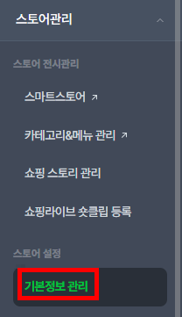
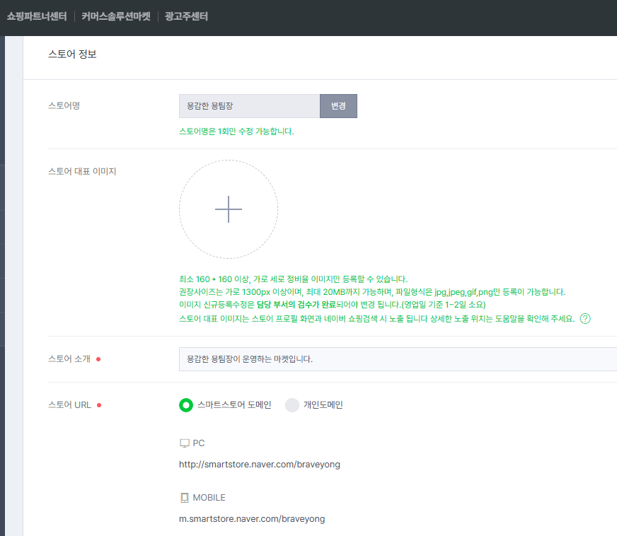
3
STEP 3
로고, 어디에 올릴까?
스토어관리
›
스토어 설정
›
기본정보 관리
›
스토어 정보
여기예요 👇
‘스토어 대표 이미지’
원형 자리
동그란 “+” 아이콘을 클릭해서
1300x1300으로 만든 로고 파일을
업로드하면 됩니다.
스토어명은 1회만 수정 가능
→ 이름부터 확정한 뒤 로고 제작
용감한 용팀장 실전반 · Week 5
06

Slide 7
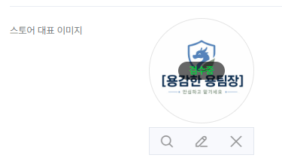
4
STEP 4
업로드하면 바로 이렇게 됩니다
체크 포인트
① 초록색 “검수중” 표시
정상적으로 접수되었다는 뜻입니다.
② 저장 버튼 클릭 필수
업로드만 하고 저장을 안 누르면 반영되지 않습니다.
업로드 직후 화면
③ 승인까지 1~2 영업일
바로 안 바뀌어도 정상이니 기다리면 됩니다.
용감한 용팀장 실전반 · Week 5
07

Slide 8
REFERENCE
사이즈 규격 총정리
구분 | 가로 x 세로 | 용량 제한
로고 (스토어 대표 이미지) | 1300 x 1300 px | -
자유배너 · 모바일 | 750 x 240 px | 1MB 이하
자유배너 · PC | 1280 x 200 px | 1MB 이하
GNB 로고 · 모바일 | 600 x 80 px | -
용감한 용팀장 실전반 · Week 5
08

Slide 9
6
STEP 6
자유배너 프롬프트 — 모바일 / PC 따로 생성
두 배너는 비율이 완전히 달라서 반드시 각각 따로 만들어야 합니다.
모바일용 (750 x 240)
PC용 (1280 x 200)
I need a clean, premium main banner design for a Korean online shopping mall (Naver Smart Store).
Store name: 용감한 용팀장
What we sell: 다양한 카테고리를 다루는 온라인 종합몰
Main message: 안심하고 맡기는 쇼핑
Tone: warm, kind, trustworthy
IMPORTANT — Image dimensions:
- The output image MUST be exactly 750 pixels wide by 240 pixels tall.
- This is a fixed-size banner, not a square or standard photo ratio — do not default to 1:1 or 4:3.
- The canvas ratio is very wide and short (approximately 3.1:1).
Please design it like this:
- The store name "용감한 용팀장" should be clearly visible and the most noticeable text.
- Include the message "안심하고 맡기는 쇼핑" as supporting text, large and easy to read.
- Add simple, relevant visual elements (icons or a subtle illustration) that match an online shopping/delivery theme — keep it clean, not busy.
- Background: white or a soft light color that matches a warm, trustworthy tone (soft blue or green tones work well).
- Keep text large and crisp — this will be shown small on a mobile screen, so avoid tiny or cluttered elements.
- Style: flat, modern, vector-like, no photorealistic mockups.
- Do not add any border, frame, mockup device, or extra padding outside the banner area.
Final output: exactly 750x240px, high resolution.
I need a clean, premium main banner design for a Korean online shopping mall (Naver Smart Store).
Store name: 용감한 용팀장
What we sell: 다양한 카테고리를 다루는 온라인 종합몰
Main message: 안심하고 맡기는 쇼핑
Tone: warm, kind, trustworthy
IMPORTANT — Image dimensions:
- The output image MUST be exactly 1280 pixels wide by 200 pixels tall.
- This is a fixed-size banner, not a square or standard photo ratio — do not default to 1:1 or 4:3.
- The canvas ratio is very wide and thin (approximately 6.4:1).
Please design it like this:
- The store name "용감한 용팀장" should be clearly visible and the most noticeable text.
- Include the message "안심하고 맡기는 쇼핑" as supporting text, large and easy to read.
- Add simple, relevant visual elements (icons or a subtle illustration) that match an online shopping/delivery theme — keep it clean, not busy.
- Background: white or a soft light color that matches a warm, trustworthy tone (soft blue or green tones work well).
- Keep text large and crisp.
- Style: flat, modern, vector-like, no photorealistic mockups.
- Do not add any border, frame, mockup device, or extra padding outside the banner area.
Final output: exactly 1280x200px, high resolution.
용감한 용팀장 실전반 · Week 5
10

Slide 10
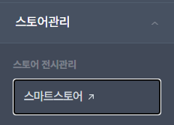
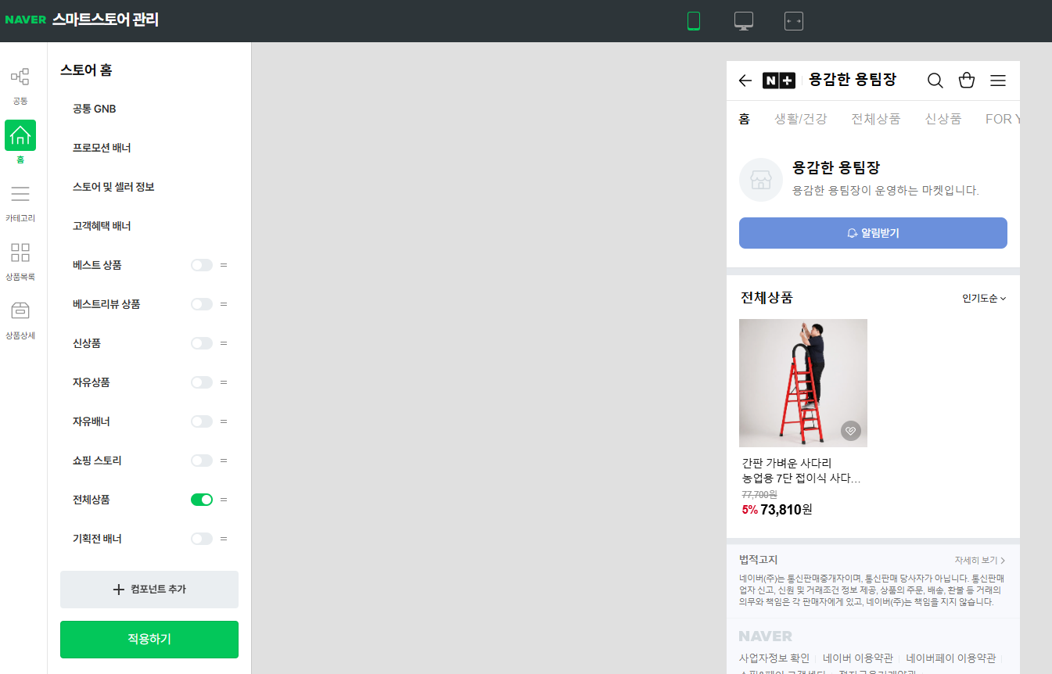
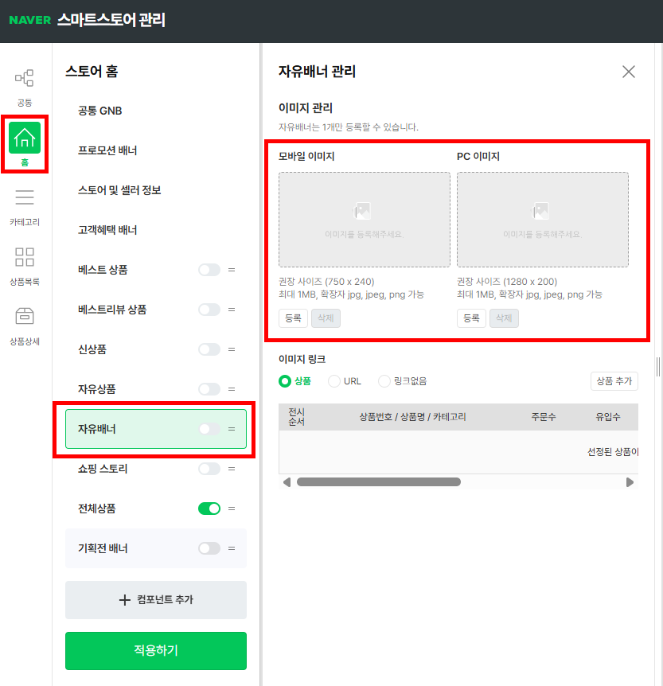
7
STEP 7
자유배너 등록 위치 찾기
홈
›
스토어 홈
›
자유배너
① “자유배너” 클릭
② 모바일/PC 이미지 각각 등록 → 토글 켜기 → 적용하기
11

Slide 11
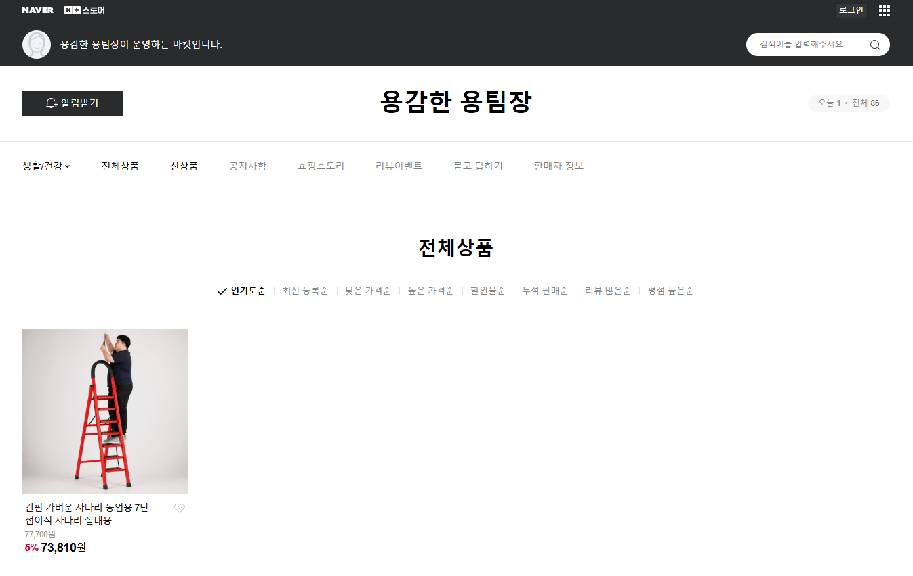
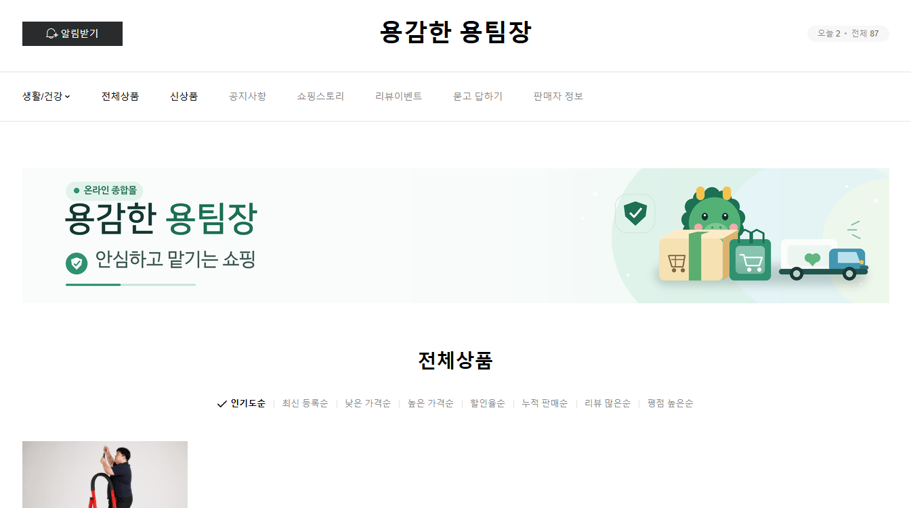
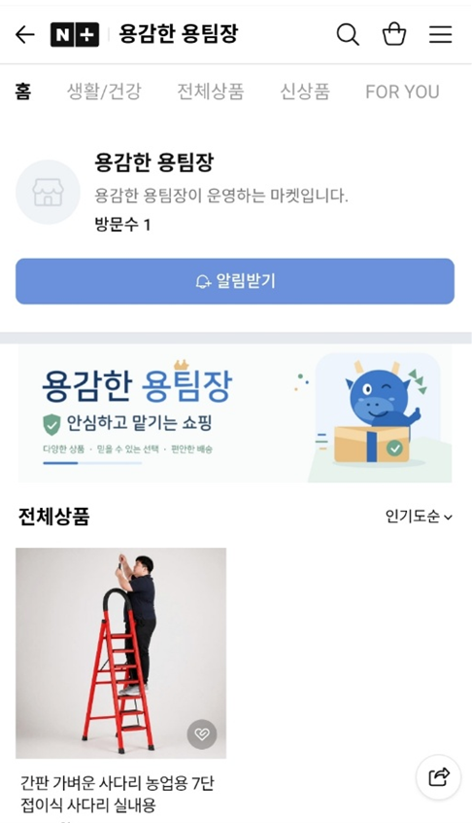
RESULT
적용 전 / 후 — 이만큼 달라집니다
PC
BEFORE · 배너 없음
AFTER · 배너 적용
모바일
오늘의 실습 완료 체크리스트
✓
로고 등록 (검수 진행중)
✓
PC 자유배너 적용 완료
✓
모바일 자유배너 적용 완료
AFTER · 모바일 적용
12

